Slide 1
Skip List
191250127 孙伟杰

Slide 2
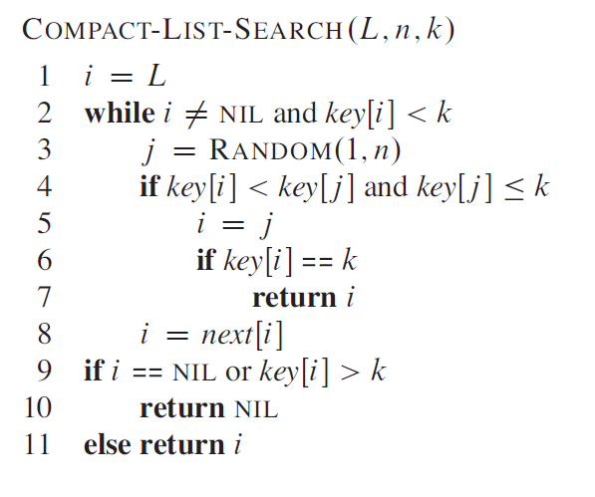
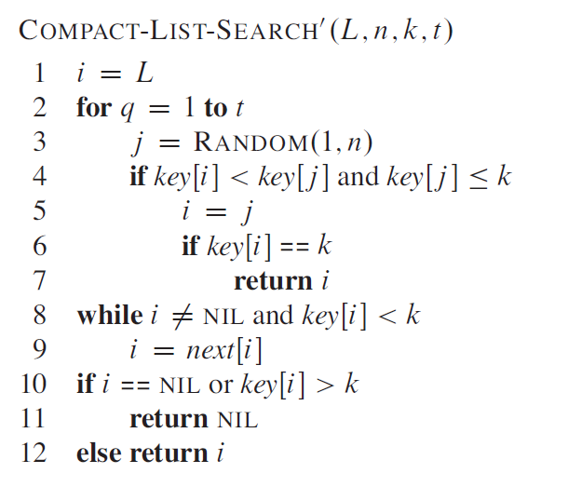
还有更简单的方法吗？
Notes:
大O（根号n）

Slide 3
假设一个原始链表如下所示
每隔两个元素取一个元素，附加一个指针，指向原始链表的原位置，形成一级索引
加了一级索引后，查找路径：1、4、7、9、10，查找节点需要遍历的元素相对少了，并不需要对 10 之前的所有数据都遍历，查找的效率提升了。
如何找到10这个元素？
一级索引
1
4
7
9
13
17
原始链表
1
3
4
5
7
8
9
10
13
16
17
18

Slide 4
还可以加二级索引、三级索引、…、$k$级索引
加了二级索引后，查找路径：1、7、9、10，遍历的元素比只有一级索引更少
这就是跳表的思想，通过给链表建立索引，提高了查找的效率。
1
7
13
二级索引
一级索引
1
4
7
9
13
17
原始链表
1
3
4
5
7
8
9
10
13
16
17
18

Slide 5
PART 01
“Skip lists are a data structure that can be used in place of balanced trees.Skip lists use probabilistic balancing rather than strictly enforced balancingand as a result the algorithms for insertion and deletion in skip lists aremuch simpler and significantly faster than equivalent algorithms forbalanced trees.”
简介
Notes:
我们马上会提到

Slide 6
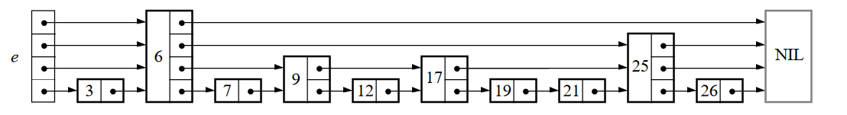
一个跳表应该由几个层（level）组成,每一层都可以看成一个有序的链表
跳表的第一层包含所有的元素
跳表中每一层都以NIL为终结，NIL的key大于任意元素(INT_MAX)；以一个header为开始，header的key小于任意元素(INT_MIN)
高度为h的节点有h个forward pointer，forward[k]代表第k层中此节点的下一个节点
如果某个元素有forward[k]，那么也一定有1~k-1，会按一定的概率p在第k+1层出现(有forward[k+1])。

Slide 7
PART 02
基本操作

Slide 8
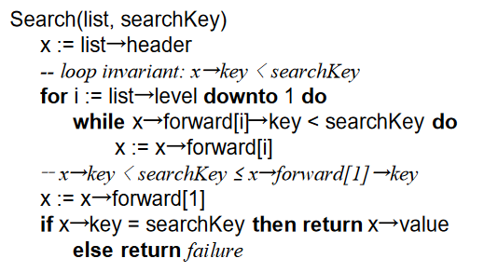
查找17
查找
如果满足条件，则在同一层继续向后查找；否则i--，即进入下一层继续查找。
最后前进到预期位置

Slide 9
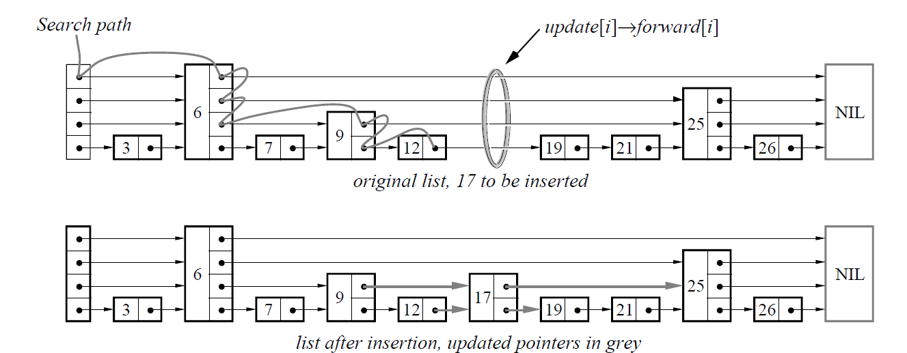
插入
Notes:
我们先直观的看一下插入的过程

Slide 10
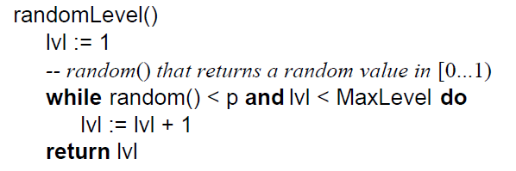
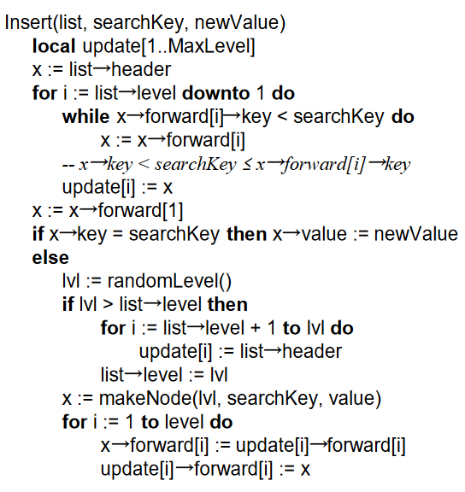
插入
Update数组用来存放在每一层应当插入位置的左侧第一个节点
特殊情况
每一个node的level是随机的，体现probabilistic balancing
随机出来的level大于当前skiplist的level，左边节点就是header
调整每一层的指针

Slide 11
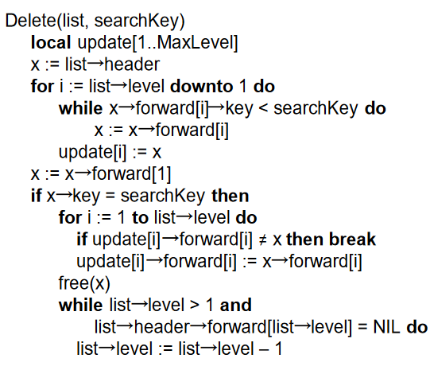
删除
与插入无异
相当于在每层进行链表的删除
防止删除后链表层数改变

Slide 12
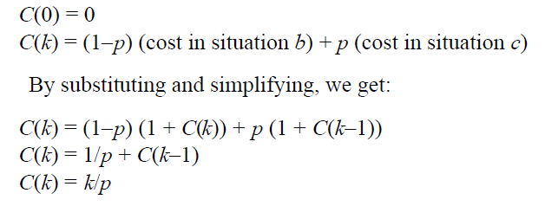
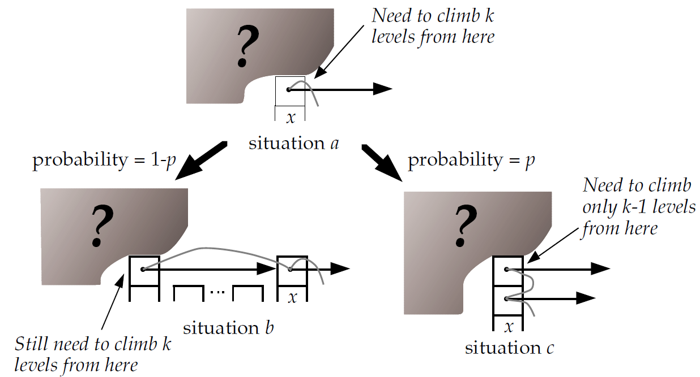
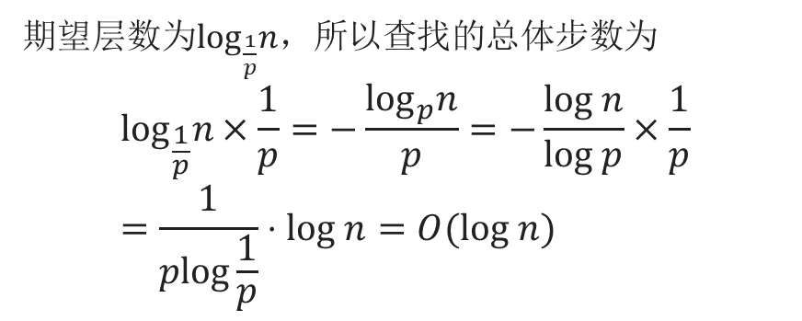
时间复杂度
我们从下而上来分析这个问题，假设不知道跳表的分布，用C(k)表示向上爬k层所需的时间
期望层数为$\log_{\frac{1}{p}}n$，所以查找的总体步数为
$$\log_{\frac{1}{p}}n×\frac{1}{p}=−\frac{\log_{p}n}{p}=−\frac{log n}{log p}×\frac{1}{p}=\frac{1}{plog\frac{1}{p}}⋅log n=O(log n)$$
Notes:
每一层是1/p，一共有log 1/p n

Slide 13
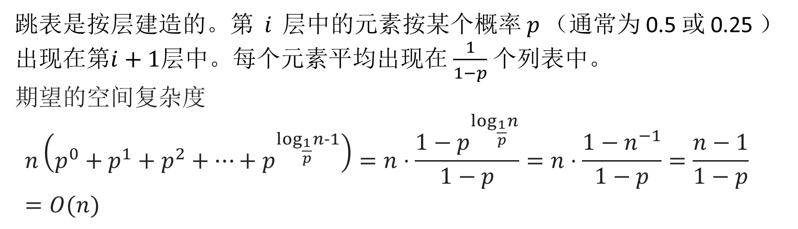
空间复杂度
跳表是按层建造的。第$i$层中的元素按某个概率$p$（通常为 0.5 或 0.25 ）出现在第$i+1$层中。每个元素平均出现在 $\frac{1}{1−p}$ 个列表中。
期望的空间复杂度
$$n\left(p^{0}+p^{1}+p^{2}+⋯+p^{\log_{\frac{1}{p}}n−1}\right)=n⋅\frac{1−p^{\log_{\frac{1}{p}}n}}{1−p}=n⋅\frac{1−n^{−1}}{1−p}=\frac{n−1}{1−p}=O(n)$$

Slide 14
PART 03
比较
“Balanced trees (e.g., AVL trees [Knu73] [Wir76]) and self-adjusting trees [ST85] can be used for the same problems as skip lists. All three techniques have performance bounds of the same order.”
Notes:
他们的操作有着相同的渐进时间复杂度

Slide 15
Implementation difficulty
“For most applications, implementers generally agree skip lists are significantly easier to implement than either balanced tree algorithms or self-adjusting tree algorithms.”
Notes:
大家想想红黑树的代码长度和上面给的代码长度应该会发现skiplist远小于其他两种

Slide 16
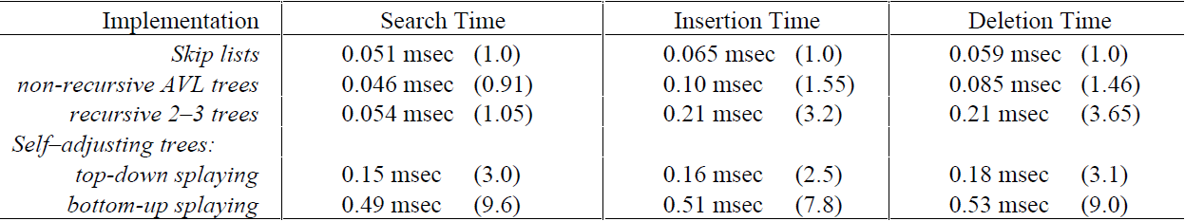
Constant factors
算法固有的复杂性
算法优化的难度
Notes:
首先，算法固有的复杂性给任何实现方式都设置了下限。 在执行搜索时，会不断重新调整自调整树； 这强加了
实施自调整树的所有开销。
其次，递归插入或删除过程会产生过程调用开销。 通过使用非递归插入和删除过程，可以消除一些开销。 但是，用于平衡树中插入和删除的非递归算法的复杂性令人生畏，这种复杂性阻止了大多数程序员
消除这些例程中的递归。

Slide 17
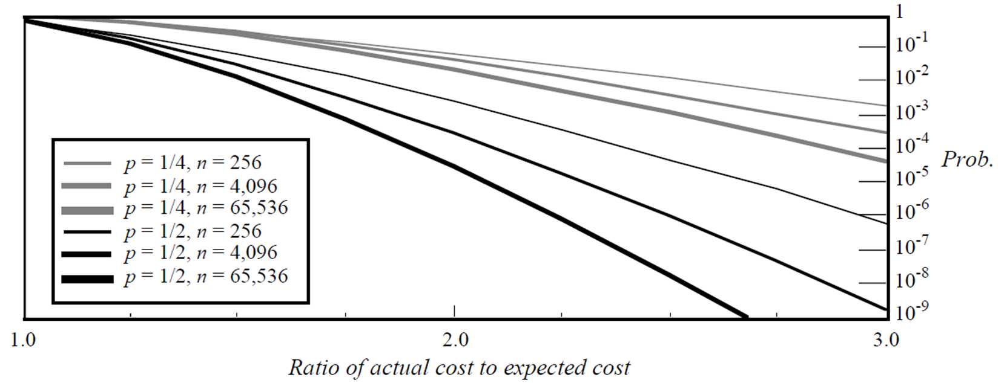
Type of performance bound
Skiplists: 期望运行时间
Balance tree:最坏运行时间
Self-adjusting tree: 均摊运行时间
Notes:
在某些实时应用中，必须确保操作会在一定时间内完成。 对于此类应用，可能不希望使用自调整树，因为它们在单个操作上花费的时间可能比预期长得多，O（n）

Slide 18
THANK YOU FOR LISTENING

